Slide 1
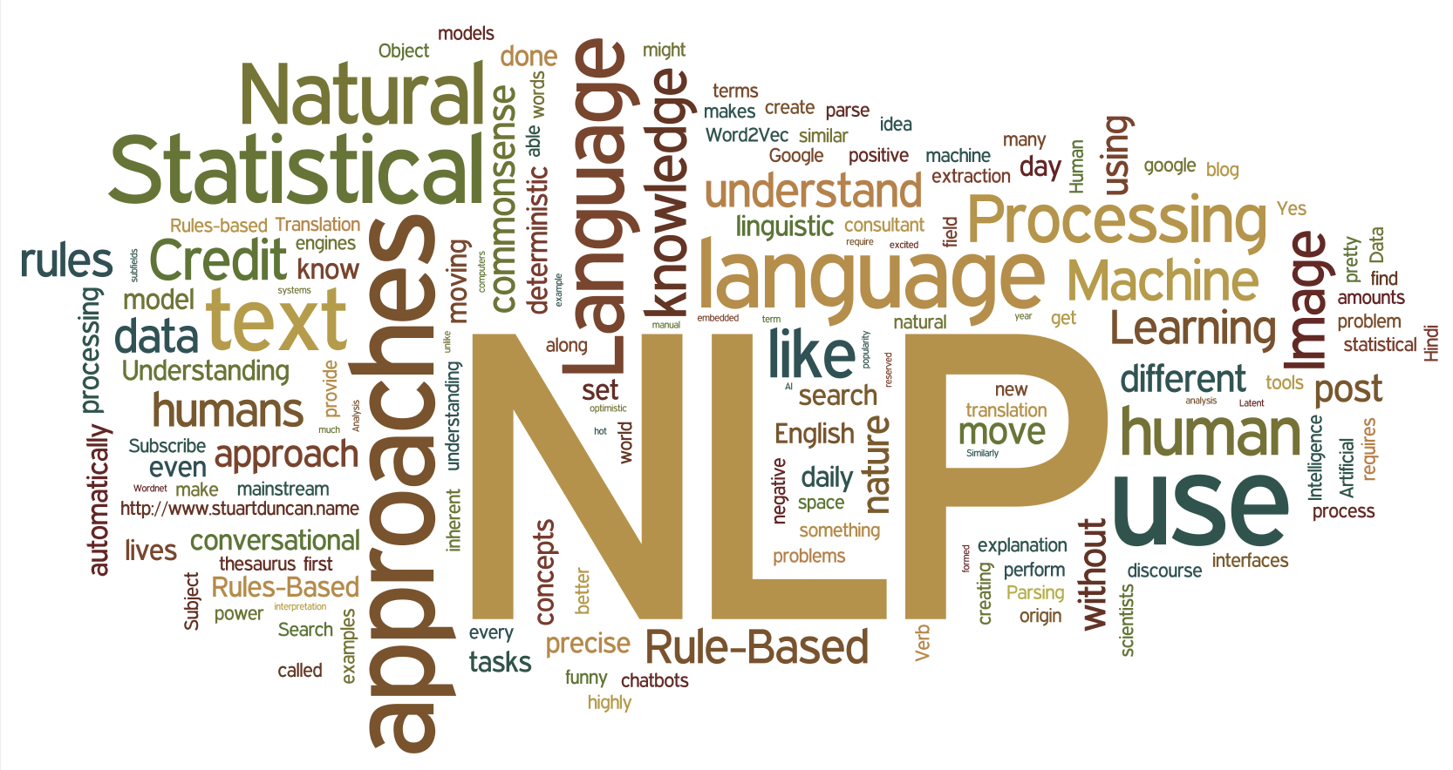
NLP系统设计
·机器翻译 ·情感分析 ·命名实体识别 ·网络爬虫&搜索引擎 ·系统架构
小组成员: 李家正，周乃松，潘月明，刘志成，冯旭

Slide 2
项目网址
https://ai-music.xyz:8888
由于服务器性(资)能(金)有限，网站访问人数较多可能导致服务器自动暂停某些服务，属于正常现象。

Slide 3

1.机器翻译
By: 李家正

Slide 4

概述
Dataset: 英汉平行语料库，20k数据量，正确率不高，EOS, SOS
Langconv: 转换语料库，将繁体中文转换为简体中文
Model: Seq2seq, 利用RNN进行encoder&decoder
Attention机制: 解决长程梯度消失问题
Eval: 测试结果

Slide 5
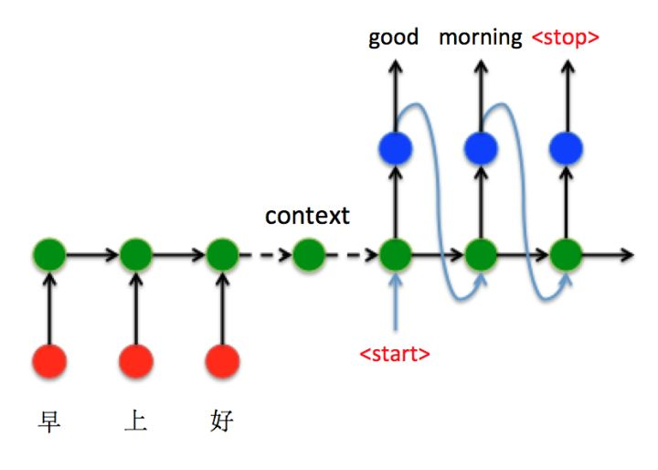
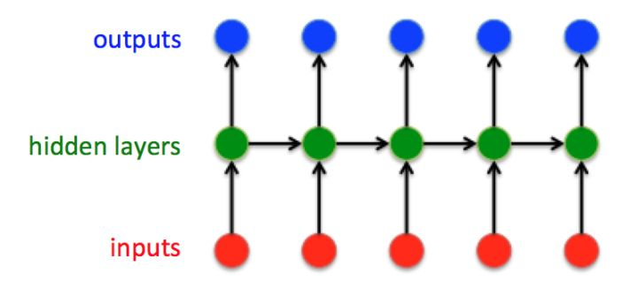
图示

Slide 6

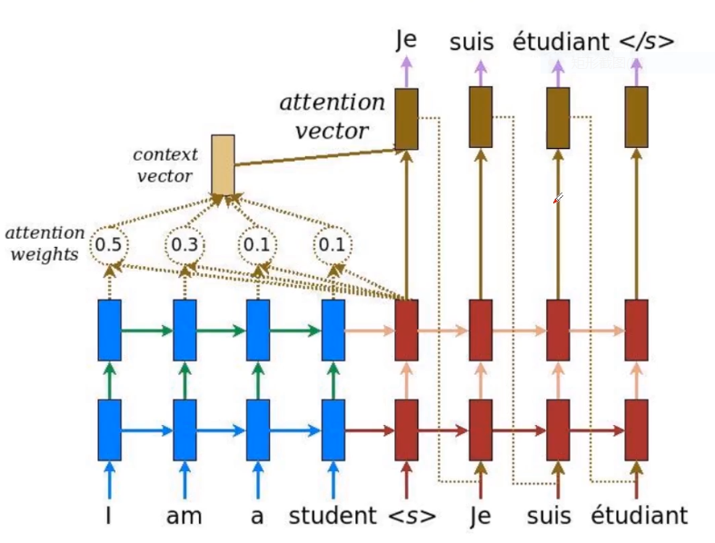
梯度消失
与经典RNN结构不同的是，Seq2Seq结构不再要求输入和输出序列有相同的时间长度。
但是这个结构有些问题，尤其是RNN机制实际中存在长程梯度消失的问题

Slide 7
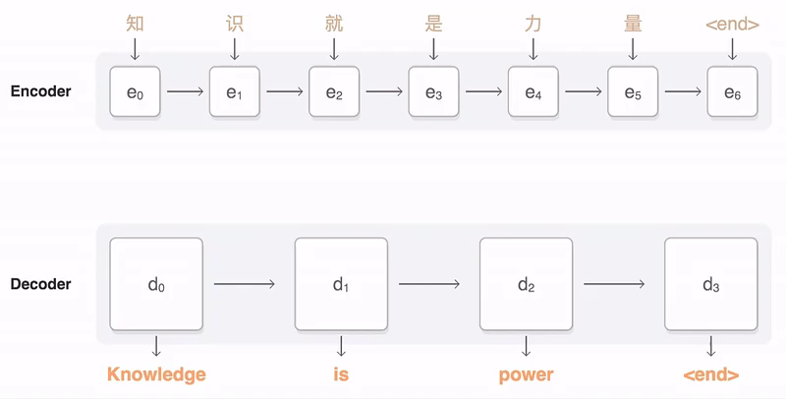
将注意力关注于我们翻译部分对应的上下文。同样的，Attention模型中，当我们翻译当前词语时，我们会寻找源语句中相对应的几个词语，并结合之前的已经翻译的部分作出相应的翻译.

Slide 8

2.句子情感分析与emoji生成
基于IMDb影评数据集 + emoji ranking
IMDb影评数据集：25k pos + 25k neg
By: 周乃松

Slide 9
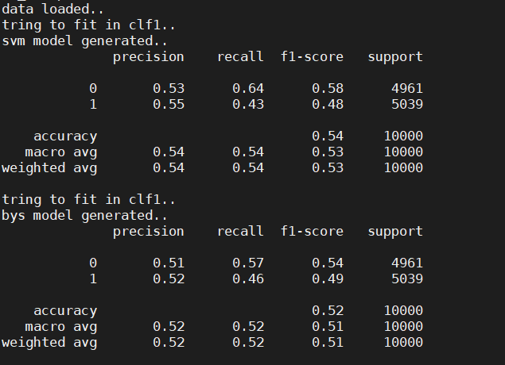
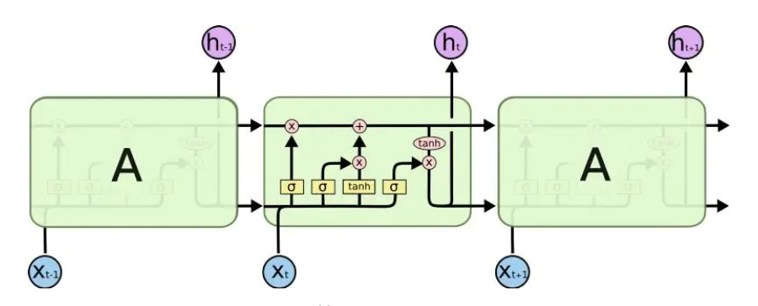
句子情感分析
传统机器学习方法:
视为二分类问题，Naïve Bayers SVM
LSTM

Slide 10
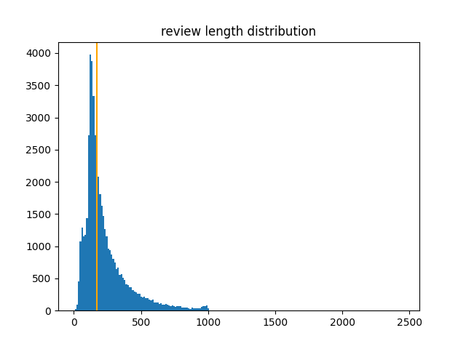
BI-LSTM预测 —— 输入
文本预处理，标签转换
2. Word2Vec 生成 word embedding
句子长度中位数=172.0
句子长度平均值=229.5
设定max_sequence=200

Slide 11
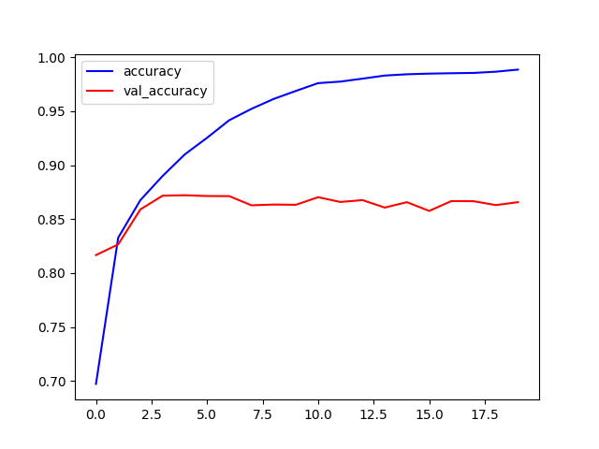
BI-LSTM训练
Input：词的编号序列
Embedding (output = 200)
Bi-LSTM(128 unit)
Batch Size = 50,
Max_length = 200,
Embedding Dim =200
LSTM Layers=1,
Epochs = 20
在训练过程中，实际当epochs>=4时，验证集上的参数就几乎不再变化，为了避免过拟合的情况，最终使用了epoch=4的模型，正确率约为0.87。
Dropout=0.25
Dense(128 unit)
Dropout=0.3
Dense(1 unit)
Output：情感极性

Slide 12

关联表情
展示生成的句子极性（表达者的情绪），并分为积极、消极和中性三类，返回三个不同的表情。
问题：有的词句只是描述现象，但却不等同与情绪。
e.g. cry: polarity=-0.5 I cry: polarity=-0.378
解决方式：引入了textblob中对句子主观性的判断。当主观性小于一个阈值时，将一直归类为中性。
表情情感数据来源 http://kt.ijs.si/data/Emoji_sentiment_ranking/
Emoji Unicode http://www.unicode.org/emoji/charts/emoji-list.html

Slide 13

3.命名实体识别(NER)
By: 潘月明

Slide 14

数据集
标注及含义
论文ACL 2018
Chinese NER using Lattice LSTM中从新浪财经收集的简历数据
Train: Sentence 3.8k
Char 124.1k
Test: Sentence 0.48k
Char 15.1k
人名：PER
地名：LOC
机构名：ORG
时间：TIME
...

Slide 15

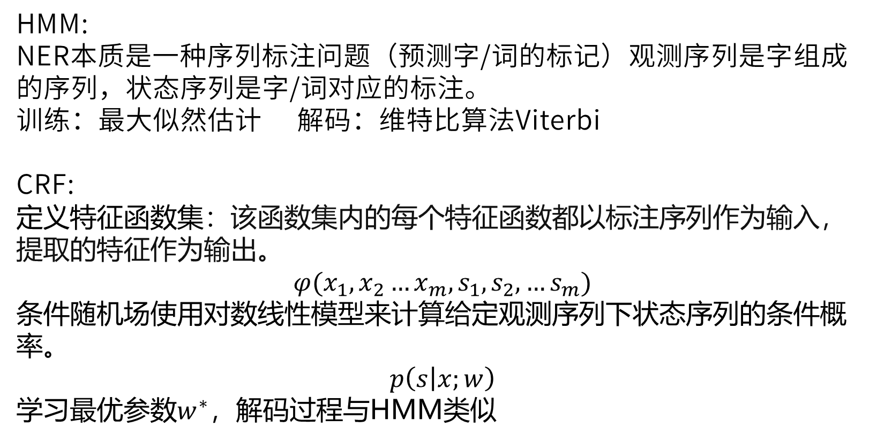
统计学习方法
HMM:
NER本质是一种序列标注问题（预测字/词的标记）观测序列是字组成的序列，状态序列是字/词对应的标注。
训练：最大似然估计 解码：维特比算法Viterbi
CRF:
定义特征函数集：该函数集内的每个特征函数都以标注序列作为输入，提取的特征作为输出。
$$φ(x_{1},x_{2}…x_{m}, s_{1},s_{2},…s_{m})$$
条件随机场使用对数线性模型来计算给定观测序列下状态序列的条件概率。
$$p\left(s | x;w\right)$$
学习最优参数$w^{∗}$，解码过程与HMM类似

Slide 16

深度学习方法
Bi-LSTM:
LSTM是依靠神经网络超强的非线性拟合能力，在训练时将样本通过高维空间中的复杂非线性变换，学习到从样本到标注的函数，之后使用这个函数为指定的样本预测每个token的标注。（双向能够更好的捕捉序列之间的依赖关系）
Bi-LSTM+CRF:
LSTM能够根据目标（比如识别实体）自动提取观测序列的特征，但是缺点是无法学习到状态序列（输出的标注）之间的关系。
CRF的优点就是能对隐含状态建模，学习状态序列的特点，但它的缺点是需要手动提取序列特征。在LSTM后面再加一层CRF，以获得两者的优点。

Slide 17
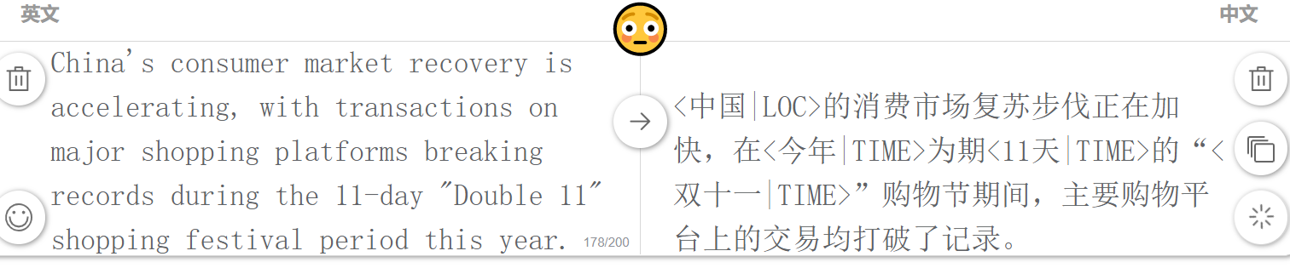
效果:
HMM:91.22%
CRF:95.43%
Bi-LSTM:95.44%
Bi-LSTM+CRF:95.75%
Ensemble:95.89%
功能:
对翻译结果进行命名实体识别，提取其中的地点、人名、组织机构等信息

Slide 18

4.爬虫&搜索引擎
By: 刘志成

Slide 19
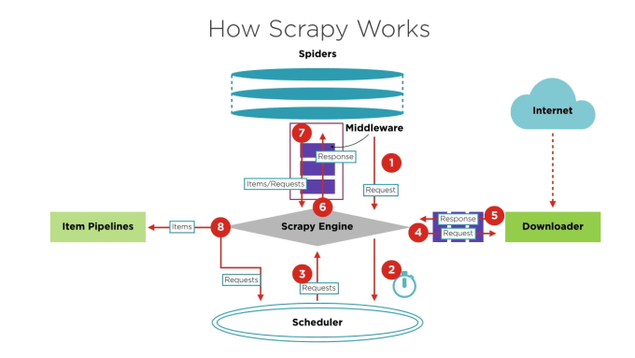

Scrapy框架简介
快速、高层次的屏幕抓取和web抓取框架
用于数据挖掘、监测和自动化测试。

Slide 20
Scrapy工作原理
Scrapy Engine(引擎):
通讯，信号、数据传递
Scheduler(调度器):
调度请求
Downloader(下载器):
下载引擎发送的请求，并将其获取到的Responses交还给引擎
Spider(爬虫)：
处理所有Responses,从中分析提取数据，获取Item字段需要的数据。

Slide 21
Scrapy工作原理
Item Pipeline(管道)：
处理Item，并进行进行后期处理
Downloader Middlewares(下载中间件):
一个可以自定义扩展下载功能的组件。
Spider Middlewares(Spider中间件)：
一个可以自定扩展和操作引擎和Spider中间通信的功能组件。

Slide 22
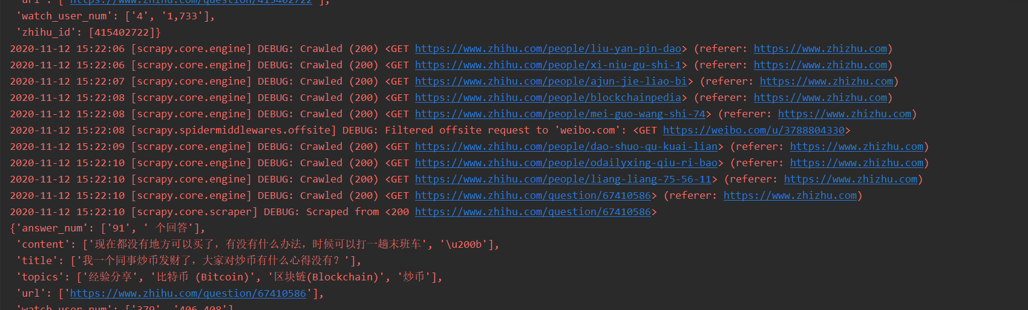

Slide 23

分布式、高扩展、高实时的搜索与数据分析引擎
Elasticsearch 的实现原理主要分为以下几个步骤:
1.首先用户将数据提交到Elasticsearch 数据库中
2.再通过分词控制器去将对应的语句分词，将其权重和分词结果一并存入数据
3.当用户搜索数据时候，再根据权重将结果排名，打分，再将返回结果呈现给用户。

Slide 24

ES工作原理
集群：多台Es服务器的结合的统称叫做Es集群，一个集群包括多台服务器，多个节点
节点：一个节点是集群中的一个服务器，作为集群的一部分，它存储数据，参与集群的索引和搜索功能
索引：一个索引是一个拥有几分相似特征的文档的集合。比如说可以有一个客户数据的索引，另一个产品目录的索引，一个订单数据的索引，一个索引由一个名字来标识，当我们要对对应于这个索引中的文档进行索引、搜索、更新和删除的时候都要用到这个名字。
类型：在一个索引中，可以定义一个或者多个类型。
文档：一个文档是一个可被索引的基础单元，文档以JSON格式来表示，文档必须被索引或者赋予一个索引的type

Slide 25
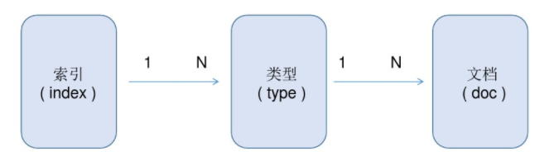

Slide 26
ES工作原理
分片：一个索引保存了大量的文档数据，Es将很多的数据，分布的放在每个分片上，分片被放到集群中的各个机器上，每一个分片都被独立的“索引”（增加、删除、修改、查询）
复制分片：一个分片的复制，就叫做复制分片，一个分片可以有很多复制分片。每个分片会包含部分索引文件，文件由segment组成
倒排索引：倒排索引源于实际应用中需要根据属性的值来查找记录，这种索引表中都包括一个属性值和具有该属性值的各记录的地址。由于不是通过记录来确定属性值，而是由属性值来确定记录的位置，因而称为倒排索引。
例如：
文档1：零售/应用/开发/一室/主题分享
文档2：数据/仓库/团队/主题/分享

Slide 27
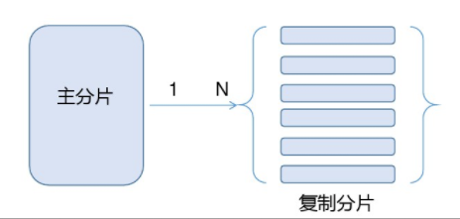
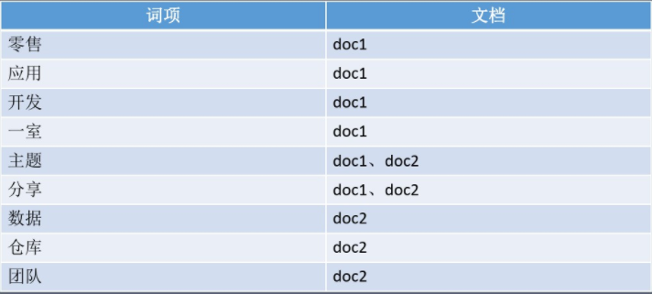

Slide 28
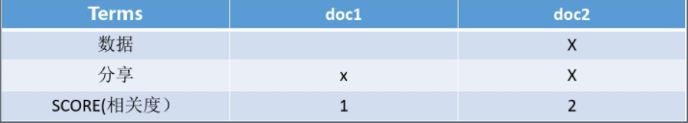
ES相关操作
当我们查询“数据分享”时，只需要知道它在哪一个文档即可
相似度匹配算法：Lucene的实用评分函数
对于多词查询， Lucene 使用 布尔模型（Boolean model） 、 TF/IDF 以及 向量空间模型（vector space model） ，然后将它们组合到单个高效的包里以收集匹配文档并进行评分计算。

Slide 29
ES相关操作
新建索引：当我们发送索引一个新文档的请求到协调节点以后，Es中的每一个节点都包含了该节点上分片的数据信息，协调节点使用文档ID进行计算，以便对路由提供合适的分片。Es使用MurMurHash3函数对文档ID进行哈希，其结果再对分片数量取模，得到的结果就是文档的分片
查询：查协调节点向索引中的每个分片广播。每个分片在本地执行搜索并且建立匹配文档的优先队列，并将ID返回协调节点

Slide 30
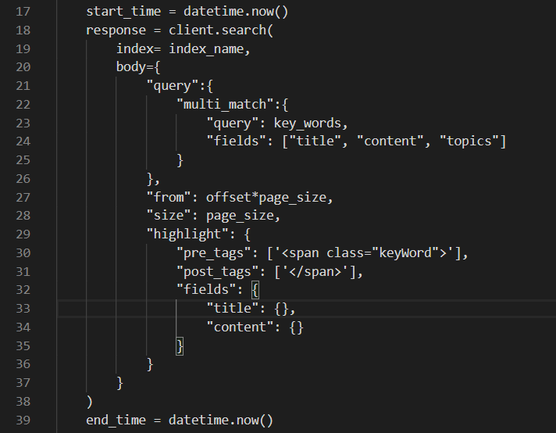

Slide 31
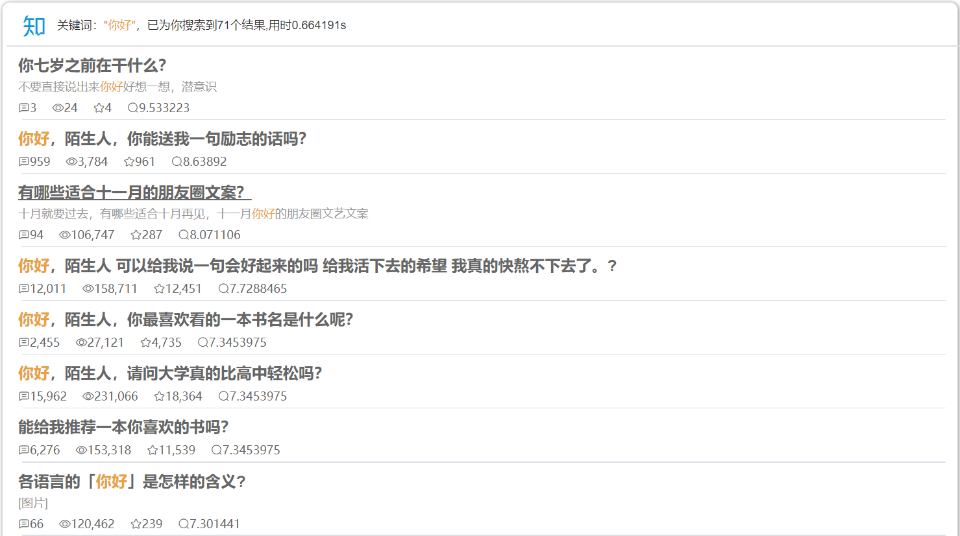

Slide 32

5.NLP系统架构
By: 冯旭

Slide 33

系统
由两个以上相互联系、相互作用的要素组成
具有特定功能、结构和环境的整体

Slide 34

系统结构
系统输出
系统要素
系统输入
系统环境

Slide 35
NLP系统功能
预处理
特征工程
特征选择
模型训练
模型评价
获取语料
模型上线部署
数据获取
数据处理
数据可视化

Slide 36








NLP系统结构
前端静态资源
全文搜索服务
网络请求
反向代理
网络爬虫
后端服务
数据库
ML/DL服务
深度学习

Slide 37

NLP系统环境
云服务器部署

Slide 38
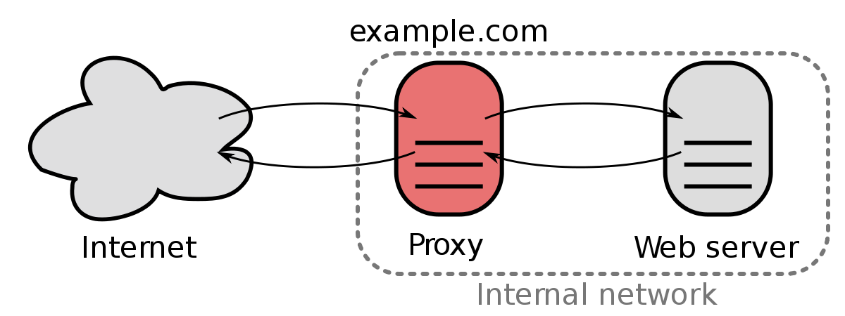
反向代理:
以代理服务器来接受网络请求
转发给内部网络上的服务器
结果返回给客户端
本项目中:
代理服务器: Nginx
随机获取句子 => Node.js服务, 机器翻译/情感分析/全文搜索 => Flask服务， 网页静态资源 => Vue服务
将结果通过Nginx统一返回

Slide 39

1. 构建用户界面的渐进式框架
3. 自底向上逐层应用
2. 只关注视图层，易于上手，便于与第三方库或既有项目整合
4. 支持与现代化的工具链以及各种支持类库结合使用

Slide 40
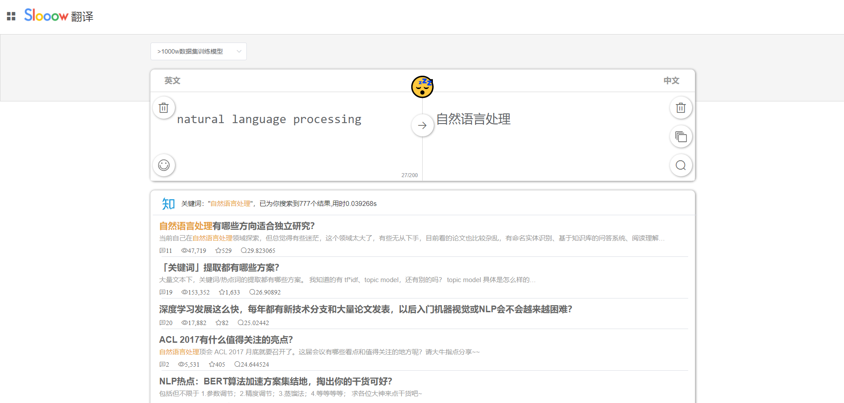
页面设计
标题栏: NavHeader
文本操作区域:
TranslateTextarea
知乎搜索结果:
QuestionList

Slide 41

Node.js:
为了开发高性能的服务器
运行在服务端的 JavaScript，基于V8进行运行
事件驱动、非阻塞式 I/O ,轻量又高效
本项目中:
Express框架
路由：/get_random_sentence
触发getRandomSentence(): 从Mysql中随机取出一个英文句子并返回

Slide 42

/translate:
调用训练好的深度学习模型
/emoji_predict:
调用训练好的情感分析模型
/search:
建立与ElasticSearch的连接，发送查询请求获取全文搜索结果
/ner:
调用训练好的命名实体识别模型

Slide 43


经典的关系型数据库，对爬虫收集的数据作持久化存储：
zhihu_question(title, content, url, answer_num...)
zhihu_answer (title, content, url, comment_num...)
parallel_corpus(en, zh)
...
与ElasticSearch定时同步数据

Slide 44
其他

Slide 45

改进及规划
机器翻译过拟合严重，需改进模型
情感分析加入更多的情感
网络爬虫的反爬机制不够完善，经常出现IP被封的现象，需改进
ES需要高性能服务器(内存8G以上)的支撑才能正常运转
当前涉及NLP的功能较少，后期可加入问答系统/文本摘要/文本校对...

Slide 46


